Slide 1



SALFORD & CO.
HOME
SERVICE
ABOUT US
CONTACT US
WEB PENJUALAN MOBIL
PRESENTATION

Slide 2


LATAR BELAKANG
SALFORD & CO.
HOME
SERVICE
ABOUT US
CONTACT US
Perkembangan teknologi Informasi yang pesat telah membawa perubahan signifikan dalam berbagai aspek kehidupan , termasuk dalam sektor perdagangan. salah satu bentuk iovasi yang berkembang adalah penggunaan website sebagai media pemasaran dan penjualan produk, termasuk dalam industri otomatif. Yang dimana saat ini, banyak konsumen yang lebih memilih mencari informasi dan melakukan transaksi secara online karena dinilai lebih praktis, cepat, den efisien

Slide 3



Tujuan Sistem dan Manfaat
Tujuan Sistem:
Mempermudah Proses pembelian Mobil
Meningkatkan jangkauan pasar
Menyediakan informasi Mobil secara lengkap
Mempercepat proses Transaksi
Mempermudah Manajemen data penjualan
Meningkatkan kepuasan pelanggan
Mendukung sistem pemasaran digital.

Slide 4


MANFAAT SISTEM:
Bagi Pemilik:
Kontrol penuh terhadap inventari mobil yang dijual.
Mengetahui performa melalui laporan sistem. Menjangkau lebih banyak pelanggan secara online tanpa batas lokasi.
Mengehemat biaya promosi, karena bisa memanfaatkan web dan artikel media pemasaran.
Meningkatkan reputasi dan profesionalitas bisnis melalui platform digital meodern .
Bagi Pengunjung (calon pembeli):
Akses informasi 24/7 tentang mobil (harga, gambar, dan ketersediaan).
Kemudahan pencarian dan filter berdasarkan target.
Bisa memesan secara online tanpa perlu datang ke showroom.
Dapat membandingkan mobil dengan cepat dan praktis.
Notifikasi dan konfirmasi dan pembayaran
Bagi Admin:
Memudahkan pengelolaan data mobil, pesanan, pelanggan, dan laporan penjualan.
,meningkatkan efesien kerja
Monitoring aktivitas sistem
Mengelola konten website, seperti artikel berita otomatif, polling, dan promosi

Slide 5

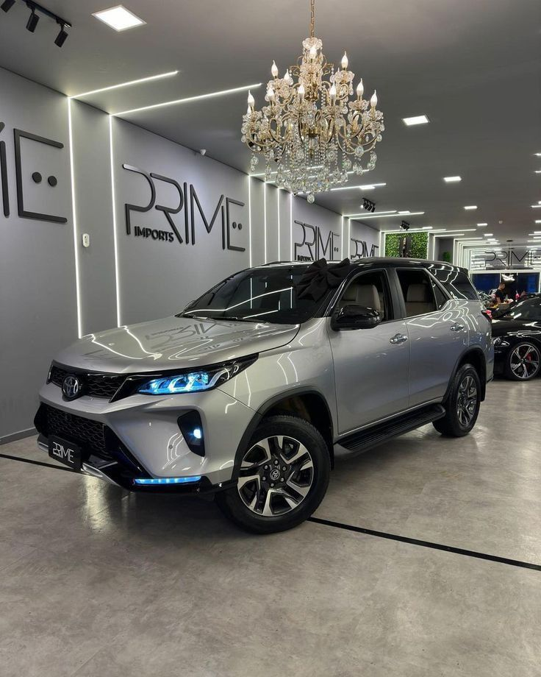
Fitur-fitur sistem dalam web penjualan Mobil
Untuk semua pengguna / pengunjung :
Beranda (Home)
Menampilkan Informasi Umum, mobil unggulan, dan promosi terbaru.
2. Pencarian dan filter Mobil
Mencari mobil berdasarkan merek, tipe, harga, tahun ,
atau kondisi (baru/bekas).
3. Detai Mobil
Informasi lengkap mengenai spesifikasi mobil, foto, dan harga
4. Pendaftaran dan login
Registrasi akun untuk pemilik atau pembeli.
Login untuk akses fitur lebih lanjut.
5. Form pemesanan Mobil
Mengisis data pembeli dan upload dokumen yang dipelukan.
6. Berita & artike; otomatif
Konten informatif seputaar dunia otomatif dan tips membeli mobil.
7. Polling atau feedback
Pengunjung bisa memberikan penilaian atau masukan terkait layanan.

Slide 6
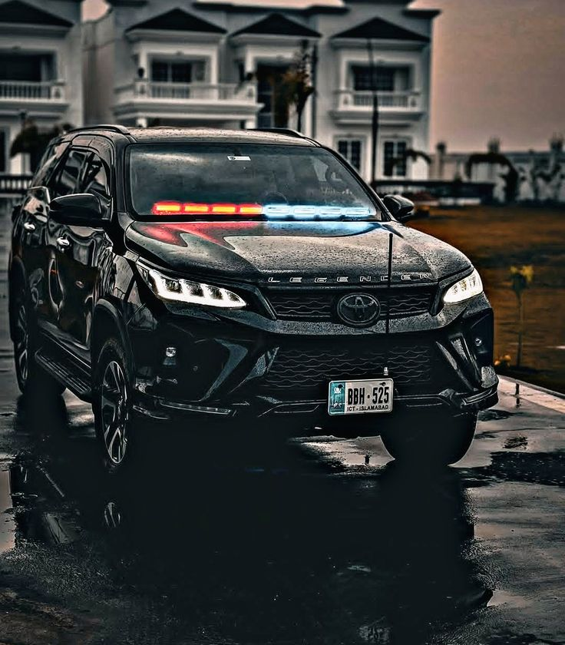

Untuk admin :
1. Manajemen Data Mobil
Tambah, ubah, atau hapus data mobil yang dijual
2. Manajemen Pengguna
Mengelola data akun pengguna (pengunjung, pemilik).
3. Verifikasi Transaksi
Memeriksa dan menyetujui pemesanan atau pembayaran.
4. Kelola Artikel dan Konten
Membuat artikel berita, promo, dan konten lainnya.
5. Laporan Penjualan
Menghasilkan laporan transaksi dan statistik penjualan.
6. Notifikasi Sistem
Mengirim notifikasi otomatis ke user terkait status pesanan atau pembayaran.

Slide 7
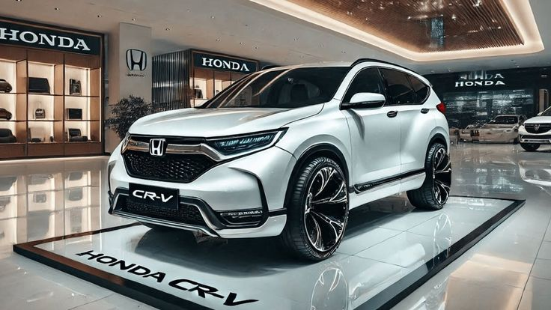

Untuk Pemilik (Dealer atau Penjual):
Manajemen Mobil Pribadi
Mengatur data mobil yang dimiliki dan ingin dijual.
Melihat Daftar Pesanan
Melihat siapa saja yang memesan mobil mereka.
Laporan Penjualan Pribadi
Melihat performa penjualan berdasarkan unit mobil yang terjual.

Slide 8

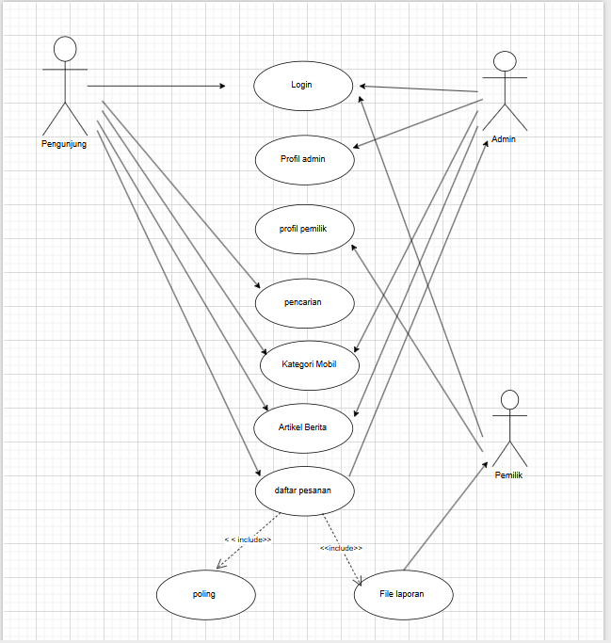

USECASE PENJUALAN MOBIL
Penjelasan dari gambar yang disampai dalm web Penjualan Mobil:
Aktor yang Terlibat
Pengunjung
Aktor yang belum login, bisa mengakses beberapa fitur umum.
Admin
Aktor yang memiliki akses penuh terhadap pengelolaan sistem.
Pemilik
Aktor pemilik mobil yang bisa mengelola data dan melihat laporan.

Slide 9


2. Use Case / Fitur Sistem
Login
Diakses oleh semua aktor (Pengunjung, Admin, Pemilik).
Menjadi gerbang masuk untuk fitur lain yang bersifat privat.
Profil Admin
Hanya dapat diakses oleh Admin.
Untuk mengatur data diri admin atau pengelolaan sistem.
Profil Pemilik
Hanya bisa diakses oleh Pemilik.
Menampilkan dan mengedit data diri pemilik mobil.
Pencarian
Dapat dilakukan oleh semua aktor termasuk pengunjung.
Mencari mobil atau informasi tertentu.
Kategori Mobil
Semua aktor bisa melihat kategori mobil.
Menyediakan filter berdasarkan tipe atau jenis mobil.
Artikel Berita
Bisa dibaca oleh semua aktor.
Menampilkan informasi atau berita terkait otomotif.
Daftar Pesanan
Diakses oleh semua aktor.
Menampilkan pesanan yang sudah dilakukan.
Include:
Polling – untuk memberikan umpan balik terhadap layanan.
File Laporan – hanya diakses oleh Admin & Pemilik, untuk melihat atau mencetak laporan pesanan.

Slide 10

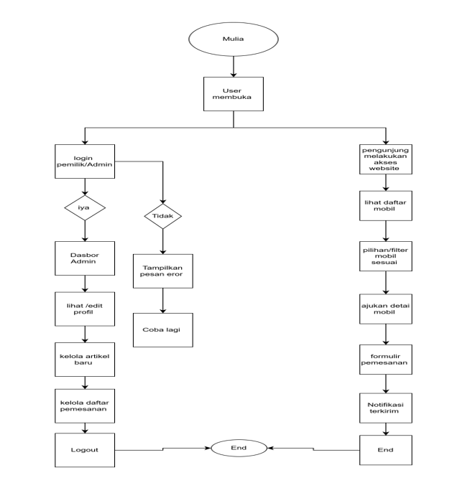
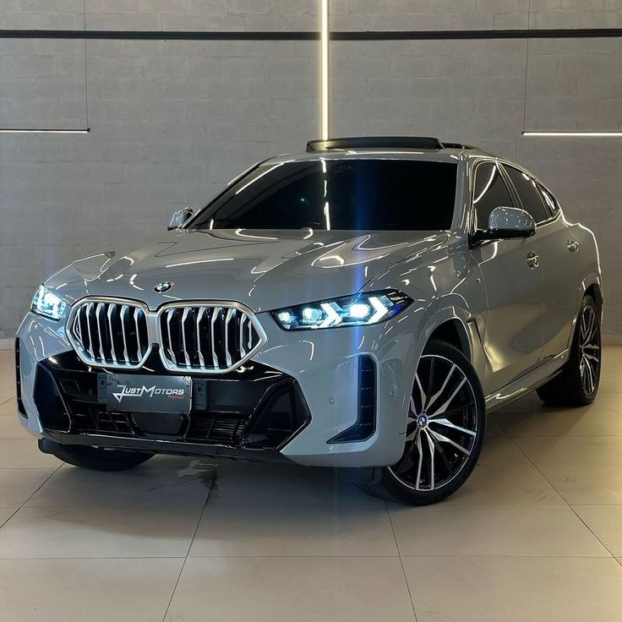
Proses bisnis Web Penjualan Mobil

Slide 11




SALFORD & CO.
HOME
SERVICE
ABOUT US
CONTACT US
THANK YOU

